Slide 1
MOŘSKÉ RYBY – ZÁSTUPCI Jakub Poláček René Tomík Michaela Huberová Patrik Magiera Jakub Velký

Slide 2
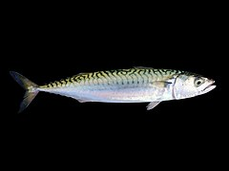
Makrela obecná
Makrela dosahuje velikosti až 45 cm.
Má dvě hřbetní ploutve.
V zimě hejna makrel přezimují v hlubších vodách

Slide 3
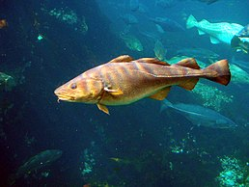
Treska obecná
Může dorůstat velikosti až 2 metrů
Obývá chladnější vody Severního atlantského oceánu

Slide 4
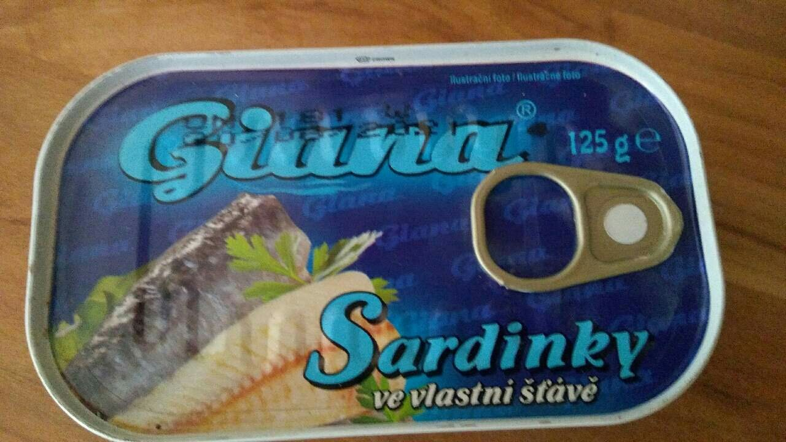
Sardinka obecná
Má protáhlé tělo, které je v průřezu oválné.
Dorůstá maximální délky 27 cm.
Chování :
Žije v hejnech, v hloubkách od 10 do 100 m.

Slide 5
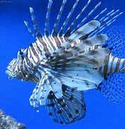
Perutýn ohnivý
je jedovatá dravá ryba
z čeledi ropušnicovitých
žije v Indickém a Tichém oceánu
jedná se o rybu samotářku, která žije v menších společenstvích,

Slide 6
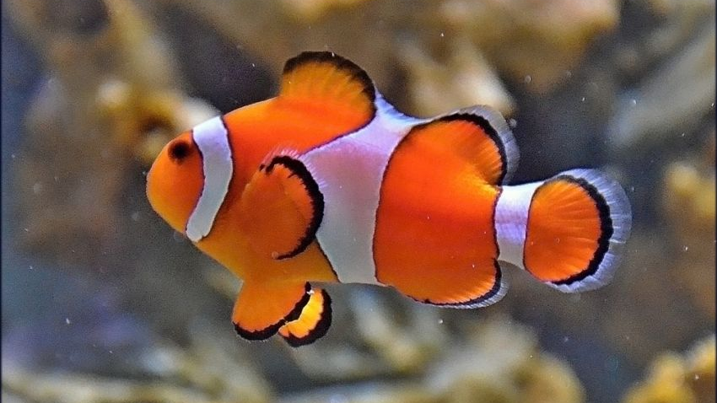
Klaun očkatý (Nemo)
Menší druh ryby až 11 cm, samice jsou větší než samci.
Zbarvení je na celém těle, je výrazně oranžové a doplňují ho bílé pruhy.

Slide 7
Zdroje:
Wikipedie (zde)
Rekordy-přírody (zde)

